Slide 1
2025.03.27.
EcoAI 세미나
Detecting Spacecraft Anomalies Using LSTMs and Nonparametric Dynamic Thresholding
(LSTM과 비모수적 동적 임계값을 이용한 우주선 이상 징후 탐지)
장현석, 정민성
Notes:
세미나 논문 리뷰 시작하겠습니다. 이번 논문은 2018년에 KDD에서 발표된 LSTM과 ‘비모수적 동적 임계값을 이용한 우주선 이상 징후 탐지’ 라는 논문입니다.
비모수적: 기존의 정규분포같은 특정한 통계적 분포를 가정하지 않음
이 방법은 데이터의 분포에 대한 가정을 하지 않고, 과거 오류 데이터의 통계적 특성을 활용하여 적응적으로 임계값을 설정

Slide 2
CONTENTS
Anomaly Detection using LSTMs
01
Dynamic Error Thresholds
02
Mitigating False Positives
03
Experiments & Conclusions
04
Notes:
발표는 LSTM과 모델의 활용방법 , 이상치 탐지를 위한 임계값을 어떻게 정하는지, 그리고 False Positive 완화를 위해 이상치를 어떻게 처리하는지에 대해 설명한 뒤 실험 및 결론으로 마무리하겠습니다.

Slide 3

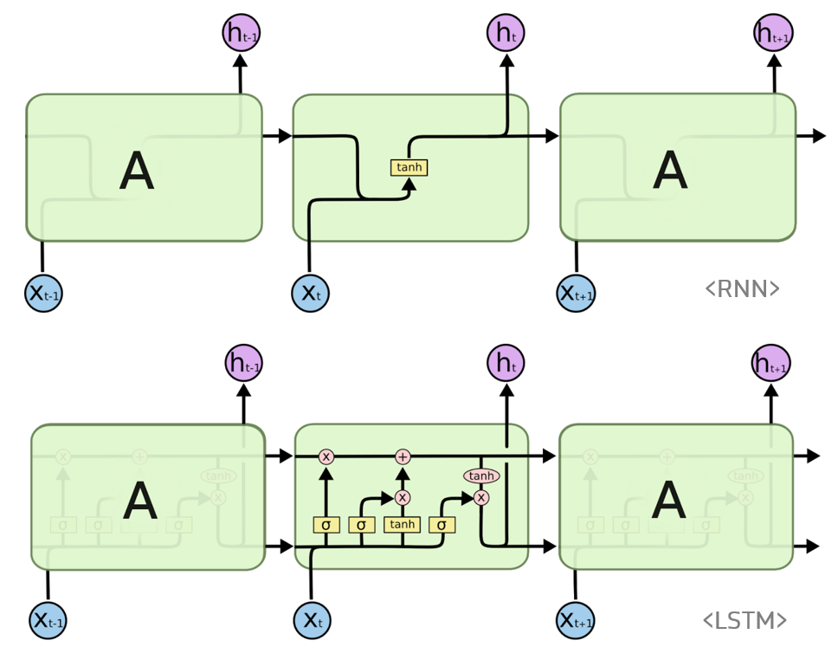
01
Anomaly Detection using LSTMs
LSTM (cf. RNN)
RNN과 차이
(Forget Gate) 과거 정보 중 잊을 정보를 결정
(Cell State) 과거 정보를 더 오랫동안 기억
단기 기억
기존 RNN의 장기 의존성 문제 해결
이상치 탐지
(학습) 정상 데이터로 모델 학습
(예측) 이전 값들을 바탕으로 예측값 생성
(오차 계산) 실제값과 예측값의 오차 계산
(임계값 설정) 오차를 바탕으로 임계값을 설정
(이상치 탐지) 임계값을 기준으로 이상치 판단
장기 기억
단기 기억
출처: https://i.imgur.com/jKodJ1u.png
Notes:
이 논문에서 사용하는 모델인 LSTM은 과거 정보 중 잊을 정보를 결정하는 Forget Gate라는 단계를 거치고 Cell State라는 경로를 통해 과거 정보를 더 오랫동안 기억할 수 있게함으로써 기존 RNN의 장기 의존성 문제를 해결했습니다. LSTM은 이전 값들을 바탕으로 예측값을 생성하고, 실제값과 예측값의 오차를 계산한 뒤 이를 바탕으로 임계값을 설정합니다. 마지막으로 이 임계값을 기준으로 이상치를 판단하게 됩니다.

Slide 4
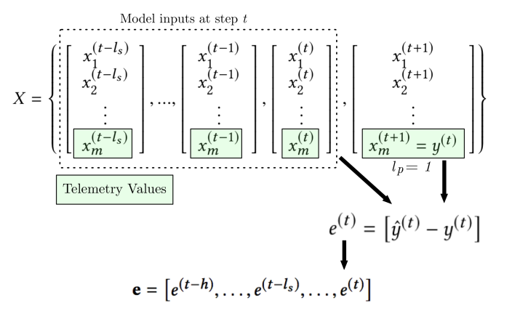
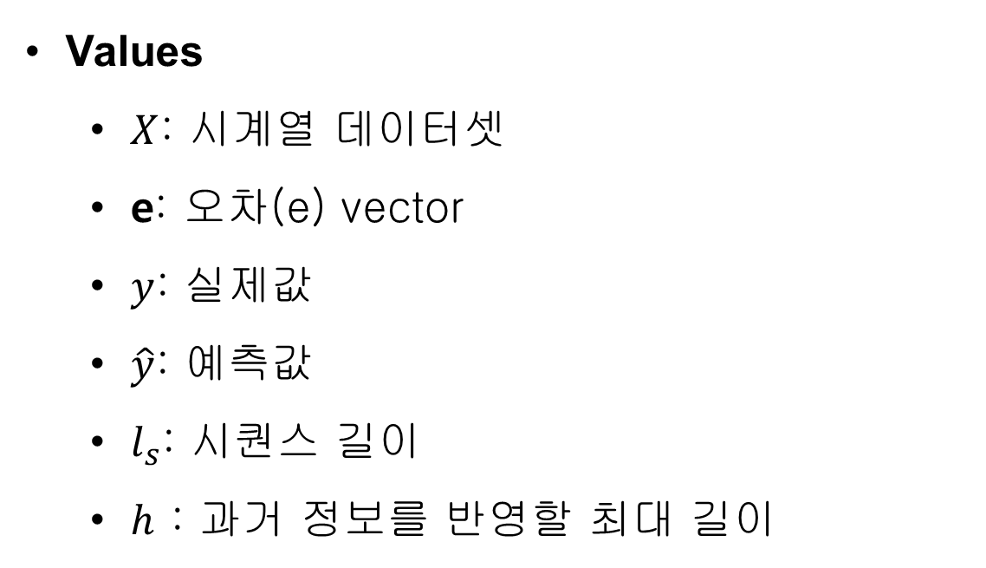
01
Anomaly Detection using LSTMs
Telemetry Value Prediction with LSTMs
Single-Channel Models
다변량 데이터(Telemetry Values)를 한 모델에 입력할 경우, 정확도가 떨어짐
한 모델에 하나의 feature를 적용
세부적인 계산 및 분석이 가능
시계열 데이터
Values
$X$: 시계열 데이터셋
e: 오차(e) vector
$y$: 실제값
$\hat{y}$: 예측값
$l_{s}$: 시퀀스 길이
$h$ : 과거 정보를 반영할 최대 길이
Notes:
논문에서는 다변량 데이터인 Telemetry Value를 한 모델에 입력했을 때, 정확도가 떨어지는 것을 방지하기 위해 한 모델에 하나의 feature만 적용해 세부적인 계산 및 분석이 가능하게끔 만들었습니다.
좌측 이미지는 LSTM의 예측 과정 입니다. 수식을 보면 시계열 데이터 X에서 시점 t에서의 예측값 y^(hat)과 실제값 y의 오차가 vector e에 최대 h까지 저장되게 됩니다. 그리고 이 저장된 오차는 과거의 오차값과 비교를 통해 해당 데이터 포인트의 값이 이상치인지를 판별하는데 사용되게 됩니다.
Telemetry value: 우주선의 원격 시스템에서 측정된 값

Slide 5
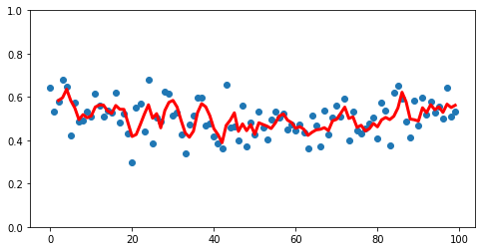
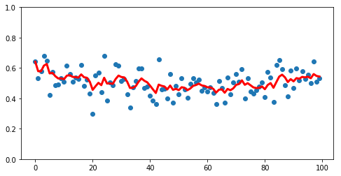
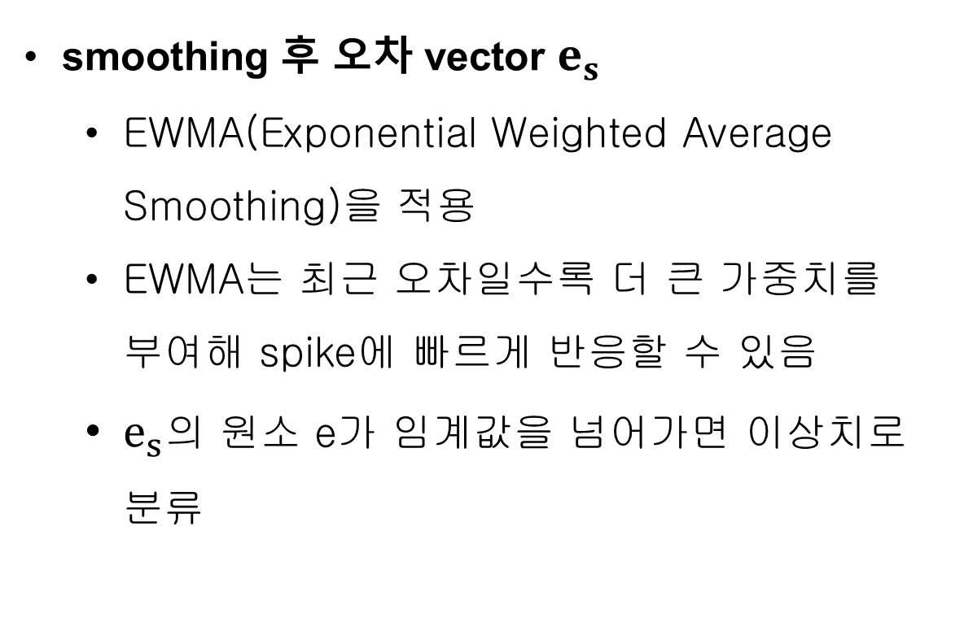

02
Dynamic Error Thresholds
Errors and smoothing
기존 오차 vector e
기존 LSTM 기반 모델은 spike 값을 잘 예측하지 못함
따라서 e를 사용할 경우, 정상적인 spike라 하더라도 비정상으로 분류
smoothing 후 오차 vector $e_{s}$
EWMA(Exponential Weighted Average Smoothing)을 적용
EWMA는 최근 오차일수록 더 큰 가중치를 부여해 spike에 빠르게 반응할 수 있음
$e_{s}$의 원소 e가 임계값을 넘어가면 이상치로 분류
<e(Smoothing 전 기존 오차 벡터)>
<$e_{s}$ (Smoothing 후 오차 벡터)>
출처: https://napsterinblue.github.io/notes/stats/techniques/ewma/ewma_2_1.png
Notes:
기존의 LSTM 모델은 spike 값을 잘 예측하지 못하고 vector e를 사용할 경우, 정상적인 spike 더라도 비정상으로 분류하는 한계가 존재했습니다.
이를 개선하기 위해 해당 논문에서는 EWMA를 vector e에 적용했습니다.
좌측의 이미지는 데이터에 EWMA를 적용해 데이터의 일반적인 추세를 파악할 수 있게 만든 예시입니다.
EWMA는 최근 오차일수록 더 큰 가중치를 부여해 spike에 빠르게 반응할 수 있으며
Smoothing을 거친 vector e의 원소 e가 임계값을 넘어가면 이상치로 분류하게 됩니다.

Slide 6

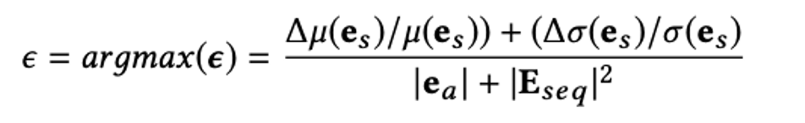
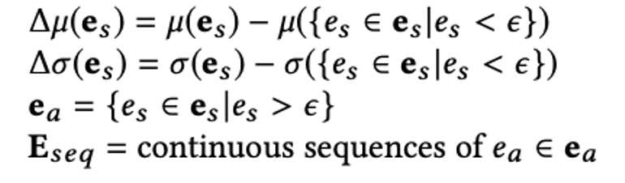

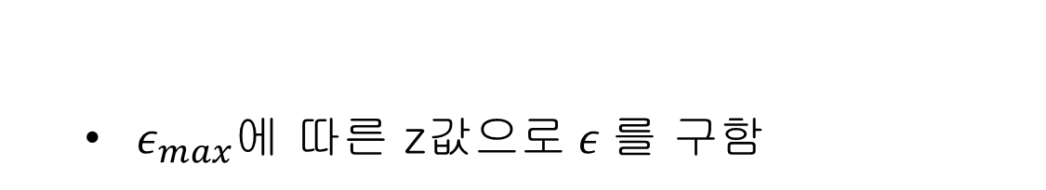
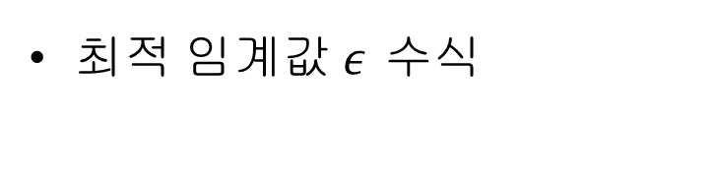
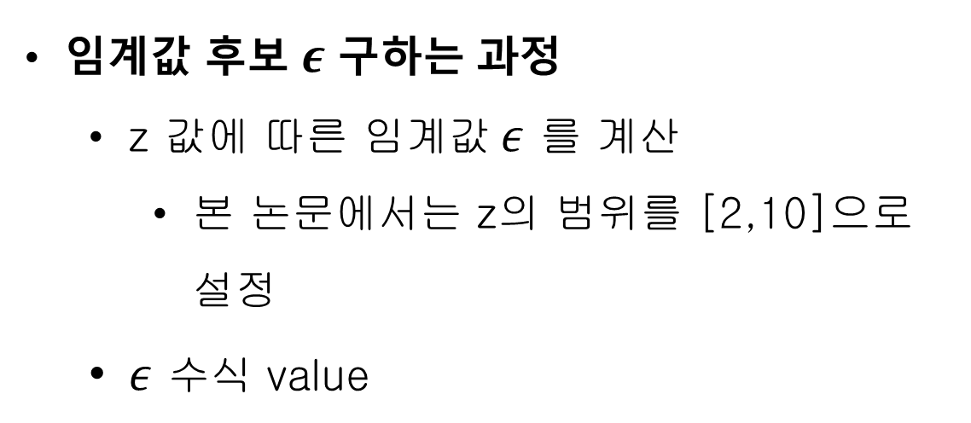
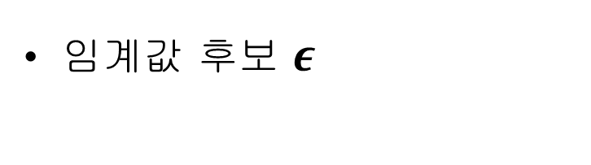
02
Dynamic Error Thresholds
Threshold calculation & Anomaly scoring
임계값 후보 $ε$
임계값 후보$ε$ 구하는 과정
z 값에 따른 임계값$ε$ 를 계산
본 논문에서는 z의 범위를 [2,10]으로 설정
$ε$ 수식 value
최적 임계값 $ε$ 수식
이상치 점수(anomalous score) 산출
$ε_{max}$에 따른 z값으로 $ε$를 구함
이상치 점수
점수가 높을 수록 이상치 정도가 심함
Notes:
다음으로 임계값을 구하는 과정입니다. 먼저 최적 임계값의 후보가 되는 bold 엡실론은 아래와 같은 수식으로 결정됩니다. 해당 수식에서 z는 z-score에 있는 z와 동일한 의미로 표준편차로부터 떨어진 정도를 나타내는 값입니다.
이 z 값에 따라 엡실론이 변하게 되는데 본 논문에서는 경험적 결과에 따라 z의 범위가 2~10일때 가장 적합하다고 언급되어 있습니다. 따라서 z의 범위를 2~10으로 설정한 for문을 통해 여러 임계값 후보들을 계산하고, 아래의 수식으로 후보들 중 가장 적합한 최적 임계값 엡실론 을 구해줍니다.
이 수식들에서 사용된 값들은 우측에 나와있는데, 먼저 뮤는 오차 벡터에 대한 평균이고 시그마는 표준편차를 의미합니다. 다음으로 e sub a는 에러 벡터에서 각 요소들이 임계값보다 큰 값들 즉, 이상치에 해당하는 오차 값들입니다. 다음으로 capital e sub seq는 아까 e sub a에서 개별 값이 아닌 연속된 시퀀스를 이루고 있는 요소들에 대한 집합을 의미합니다. 이러한 값들을 통해 최적의 임계값 엡실론이 구해지고, 해당 값으로 아래에 이상치 점수를 산출합니다. 이상치 점수란 말그대로 해당 점수가 높을수록 이상치 정도가 극심하다는 것을 의미합니다.

Slide 7
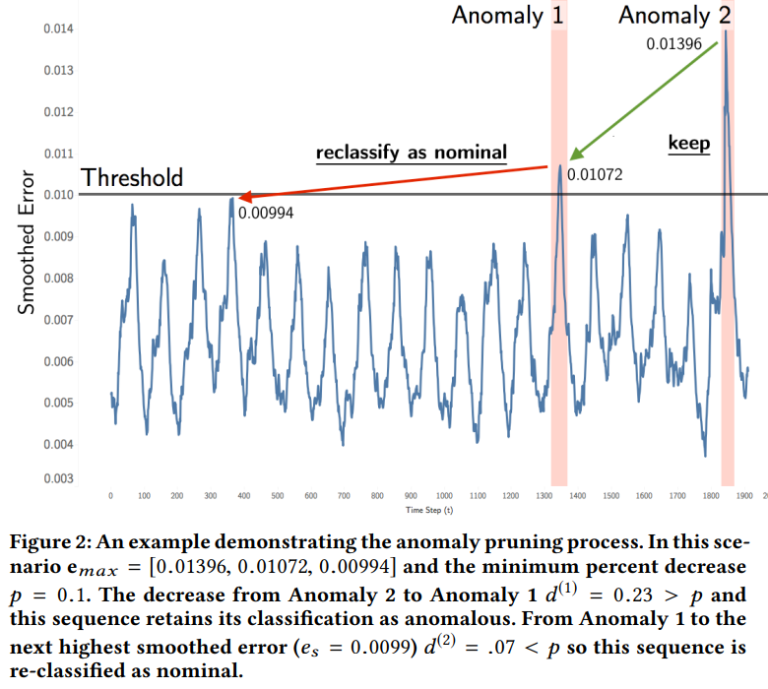
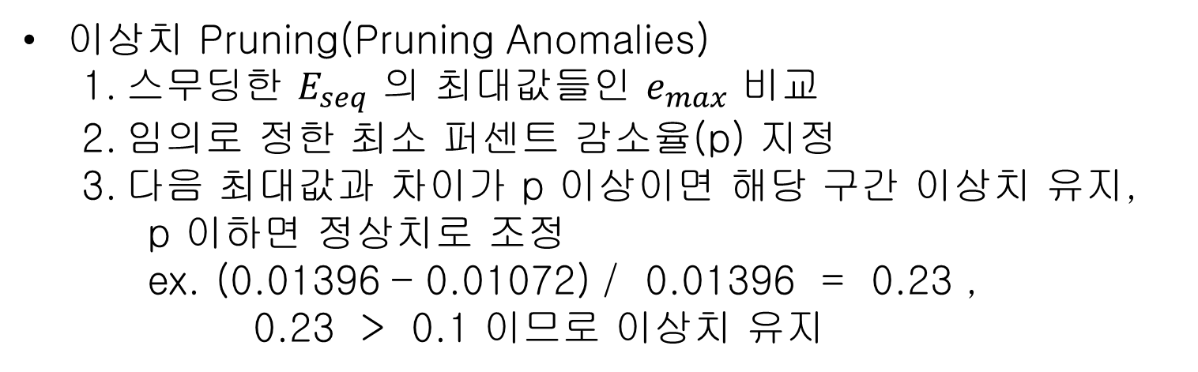
03
02
Mitigating False Positives(False Positives 완화)
Pruning anomalies
이상치 Pruning(Pruning Anomalies)
스무딩한 $E_{seq}$ 의 최대값들인 $e_{max}$ 비교
임의로 정한 최소 퍼센트 감소율(p) 지정
다음 최대값과 차이가 p 이상이면 해당 구간 이상치 유지,
p 이하면 정상치로 조정
ex. (0.01396 – 0.01072) / 0.01396 = 0.23 ,
0.23 > 0.1 이므로 이상치 유지
Learning from History
해당 논문에서 사용한 데이터의 특성을 이용
비슷한 강도의 이상치가 동일 채널에서
반복되지 않는다는 가정을 사용
이상치의 최소값을 정하고 이를 넘지 않는 이상치는
전부 정상치로 조정
Notes:
다음은 과거 데이터에 대한 의존때문에 과다 발생하는 False Positive를 완화하기 위한 과정입니다. 좌측의 이미지는 이상치 Pruning을 진행하는 과정을 설명한 이미지 입니다.
이상치 Pruning은 smoothing처리한 capital e sub seq의 최대값들인 e sub max를 퍼센트를 통해 비교를 하기 위해 임의로 정한 최소 퍼센트 감소율 p를 지정하게 됩니다.
이때 다음 최대값과의 차이가 p 이상이면 해당 구간은 이상치로 유지하게 되고 p 이하이면 정상치로 재조정하게 됩니다.
이외에도 논문에서 사용하지는 않았으나 소개한 방법으로는 Learning from History라는 방법이 있습니다.
해당 논문에서 사용한 우주항공 데이터의 특성상 비슷한 강도의 이상치가 동일 채널에서 반복되지 않는다는 가정을 사용하는 방법으로
이상치의 최소값을 정하고 이를 넘지 않는 이상치는 전부 정상치로 조정하게 됩니다.
이상치 가지치기(Pruning Anomalies)
잠재 이상치 구간들의 최대 이상치 값을 비교
- 플롯에서는 [0.01396, 0.01072, 0.00994] 순서
퍼센트로 비교를 위해 임의로 정한 최소 퍼센트 감소율(p) 지정
- 해당 논문에서는 (0.1) 로 지정
다음 구간과 차이가 p 이상이면 이상치 유지,
p 이하면 정상치로 조정
- (0.01396 – 0.01072) / 0.01396 = 0.23 ,
0.23 > 0.1 이므로 이상치 유지

Slide 8
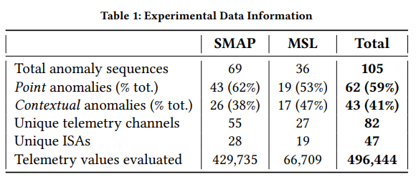
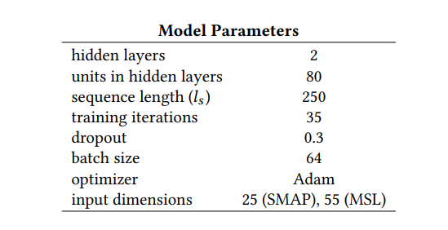
04
02
Experiment & Conclusion(실험 준비)
데이터셋
ISA(Incident/Surprise/Anomaly) 보고서의 데이터 사용
이상치는 수작업을 통해 라벨링 진행
이상치의 종류
Point anomaly
값이 특출나게 높거나 낮은 것
Contextual anomaly
패턴에 어긋나는 값을 보이는 것
Collective anomaly
특정 데이터 값은 이상하지 않지만 시간의 흐름에 따라
구간 전체에서 나타나는 이상치
해당 논문에서는 Contextual, Collective 모두 Contextual로 묶어서 진행
파라미터
실험에 사용된 모든 모델은 동일한 파라미터 사용
Notes:
다음은 이 논문의 실험 과정에서 사용한 데이터 셋과 모델의 파라미터에 대한 설명입니다. 해당 논문에서는 ISA 보고서의 데이터 중 SMAP와 MSL에 대한 데이터를 사용했으며 이상치는 수작업을 통해 라벨링을 진행했다고 합니다. 이때 예측하기 위한 이상치를 값이 특출나게 높거나 낮은 Point anomaly와 패턴에 어긋나는 값을 보이는 Contextual anomaly 두가지로 구분을 하게되었는데. 특정 데이터 값은 이상하지 않지만 시간의 흐름에 따라 구간 전체를 보면 이상치로 판단할 수 있는 Colective anomaly는 Contextual과 시간적인 데이터의 맥락을 봐야하고 탐지가 힘들다는 공통된 특성이 있어 묶어서 진행을 했다고 합니다.
실험에 사용한 모델의 파라미터는 모두 하단의 그림과 동일하게 설정 후 진행했다고 합니다.

Slide 9
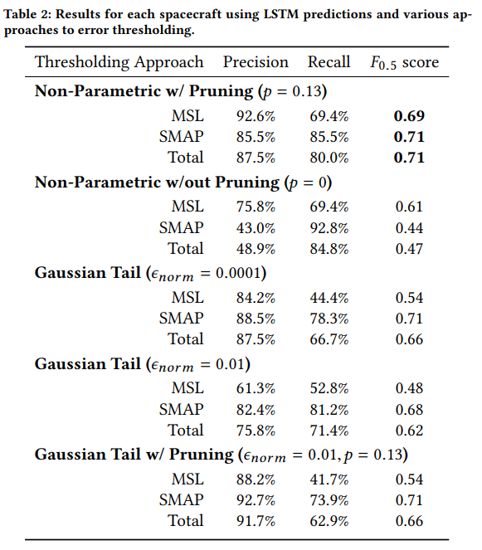
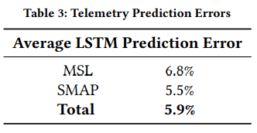
04
02
논문 리뷰 – Experiment & Conclusion(실험)
[실험 결과]
Non-Parametic w/Pruning이 가장 높은 F_{0.5} Score를 보임
Gaussian Tail의 경우에서는 w/Pruning이 가장 높은F_{0.5} Score를 보임
MSL과 SMAP의 평균 LSTM 예측 오류는 5.9%
Notes:
실험은 가우시안과 비모수적 방법 두가지를 진행하되 두 방법 내에서는 Pruning 처리 유무에 따라 차별을 두었습니다. 이때 비모수적 방법과 가우시안 둘 모두를 통틀어 비모수적 방법에 Pruning을 적용한 모델이 F0.5 스코어가 가장 높게 산출이 되었으며. 가우시안에서는 Pruning을 적용한 모델이 가장 높은 점수가 나왔습니다. 비모수적 방법에 Pruning을 적용한 모델에서의 MSL과 SMAP 데이터의 평균 LSTM 예측 오차는 5.9%로 낮은 예측 오류를 보였습니다. 이것으로 논문 리뷰를 마치고 깃허브 소개를 하도록 하겠습니다

Slide 10

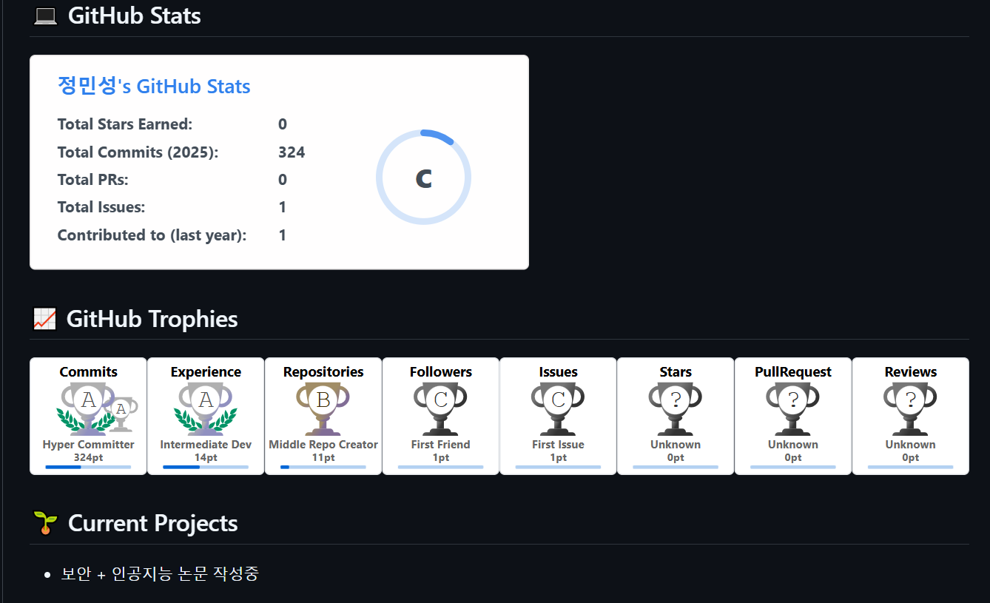
04
02
깃허브 활동 - 민성
깃허브 스킨 적용
Notes:
.

Slide 11

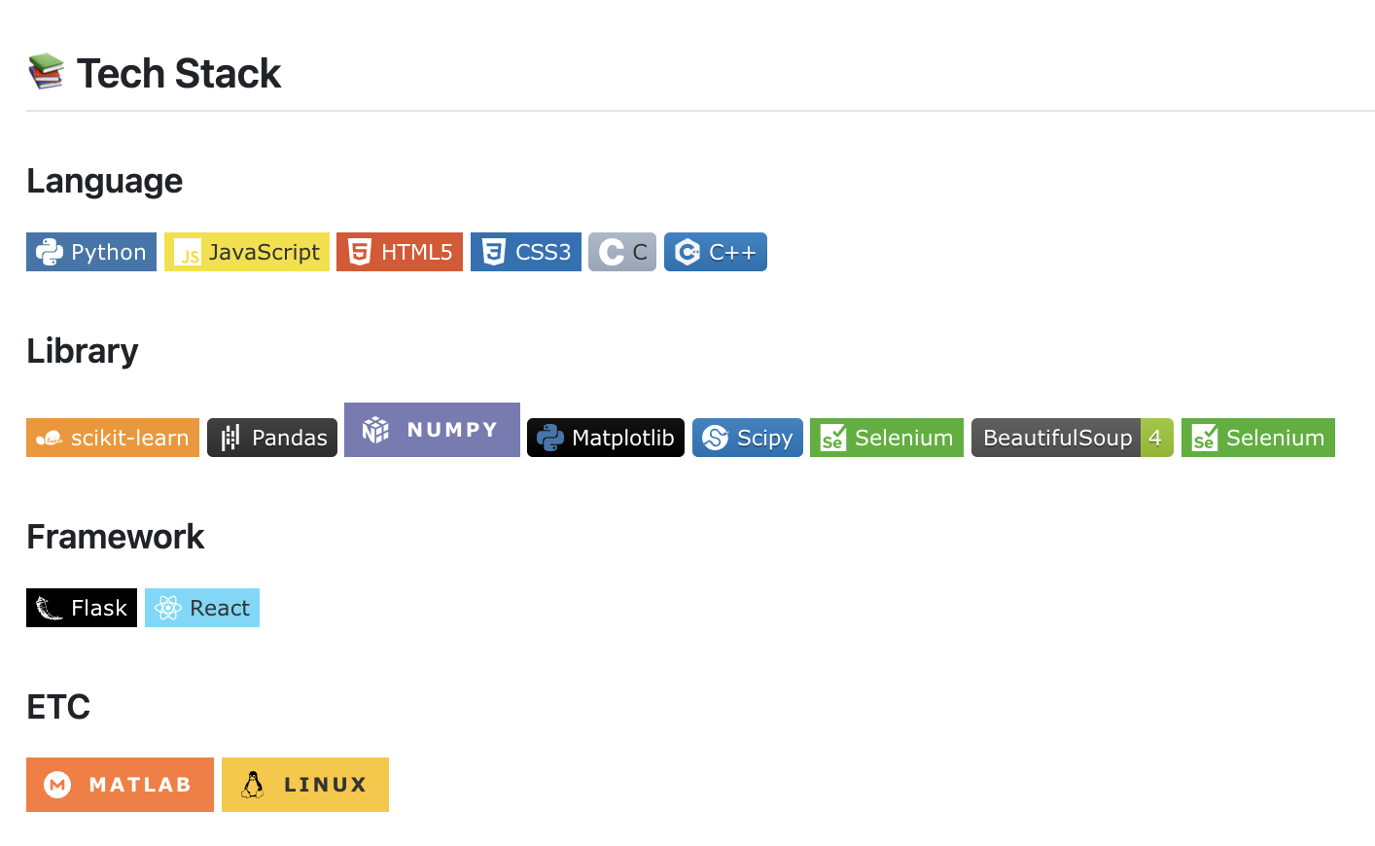
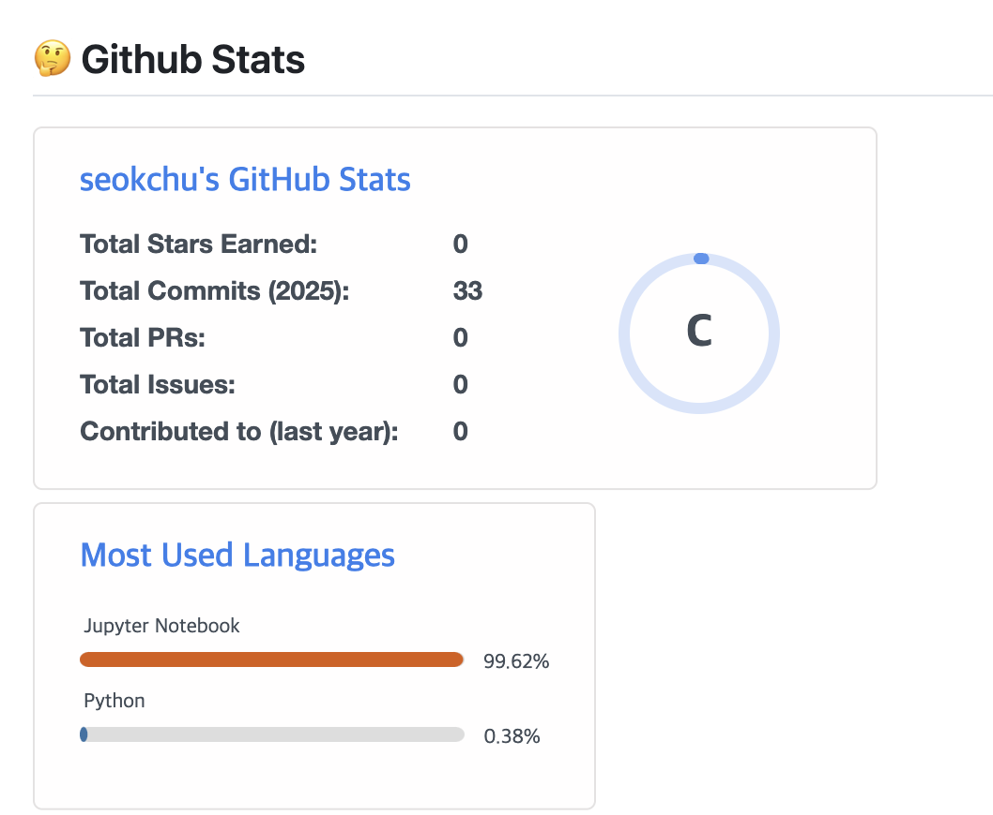
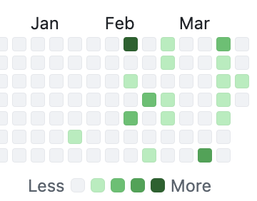
05
02
깃허브 활동 - 현석
깃허브 스킨 적용
Notes:
본 논문에서는 제시한 모델에 대한 두 가지 실험을 진행했는데요. 먼저

Slide 12
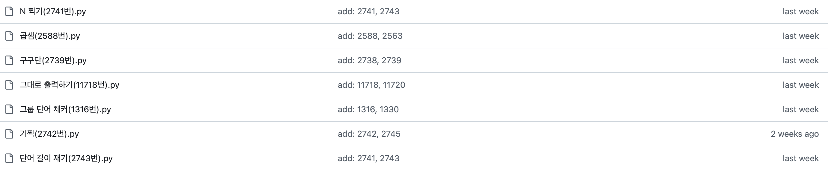
05
02
깃허브 활동 - 현석
깃허브 활동 – 백준 문제풀이
Notes:
본 논문에서는 제시한 모델에 대한 두 가지 실험을 진행했는데요. 먼저 첫 번째 실험은 단일 모델에 대한 공격 실험입니다. 좌측 4개의 모델은 저자들이 만든 임의 모델이고 첫번째 행에 있는 모델들이 공격 대상입니다. 여기서 파란색으로 표시된 3개의 모델은 앙상블 기법으로 학습된 모델로 다른 모델에 비해 적대적 샘플에 강건한 모델들입니다. 먼저 빨간색으로 표시된 부분은 자기 자신에 대해 공격하기 때문에 화이트박스 공격에 해당되고 MI-FGSM의 경우 100%에 가까운 성능을 보입니다. 다음으로 블랙 박스의 경우 공격 대상이 단일 모델일 때는 약 50%정도의 성능을 보이고 대상이 앙상블 모델일때는 낮은 공격 성공률을 보입니다.

Slide 13
2025.03.27.
감사합니다
장현석, 정민성

